Slide 1
Hindulaisuus

Slide 2
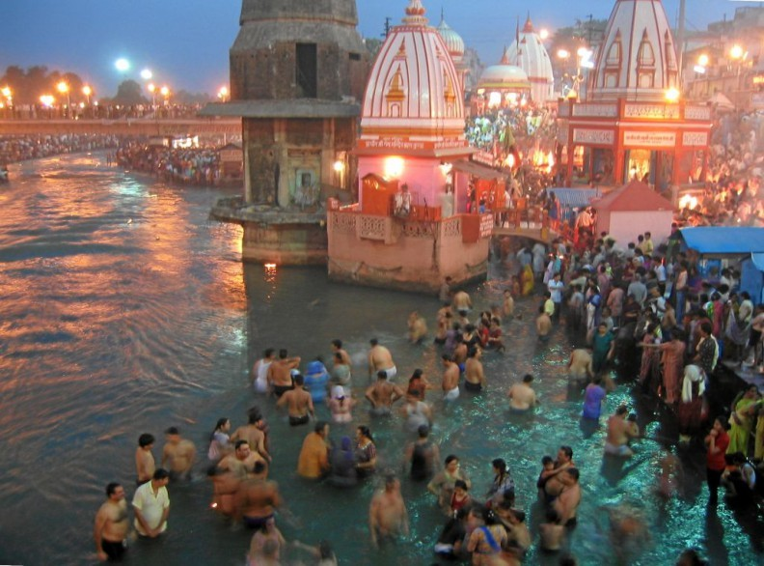
Maailmanuskonto
Kannattajia 900 miljoonaa
Pääalue: Intia
Monia eri suuntauksia

Slide 3
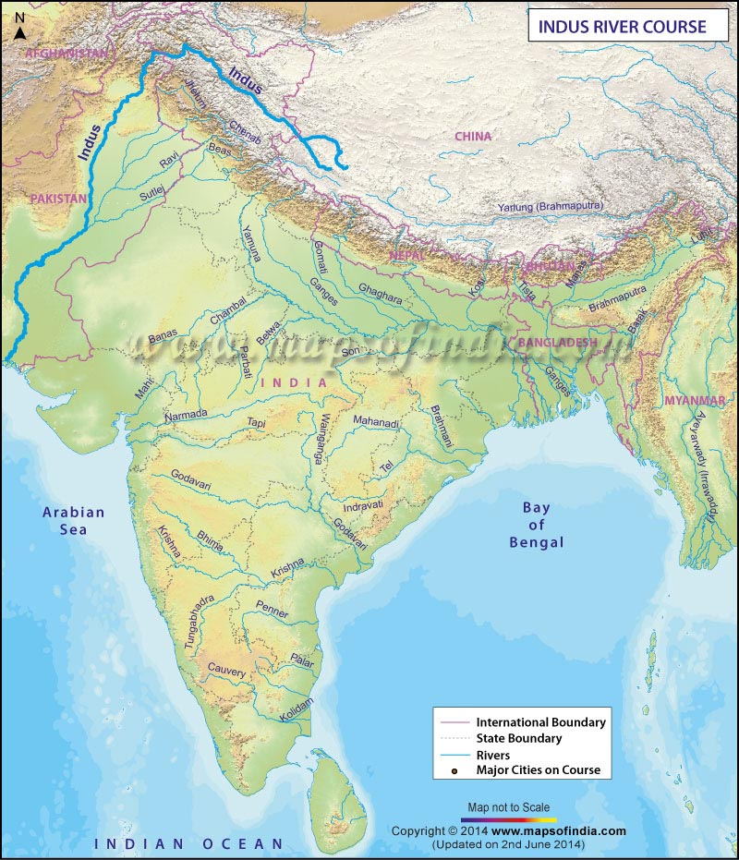
HISTORIA:
Indus-virran kulttuuri 2500 eKr.
Oli yltäkylläinen.

Slide 4
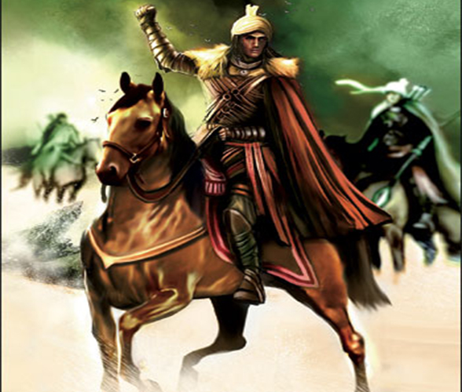
Arjalaiset valloittajat tulivat 1500 eKr.
Valloittajat toivat uusia piirteitä
Loivat kastijärjestelmän.

Slide 5
Kastijärjestelmä
Ihmiset jaettiin yhteiskuntaluokkiin.
(luokkia kutsutaan nimellä varna. Varnat jakaantuvat jateihin.)
Virallisesti se ei ole sallittu.
Ihmisen syntyperä määrää kastin.

Slide 6
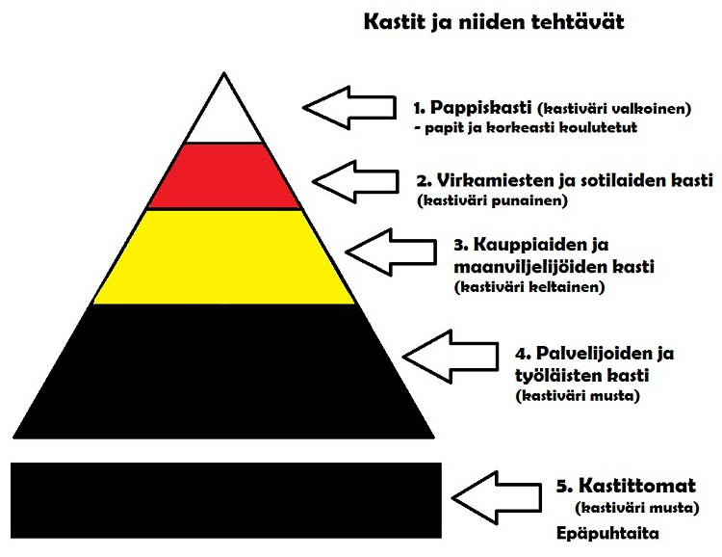

Slide 7
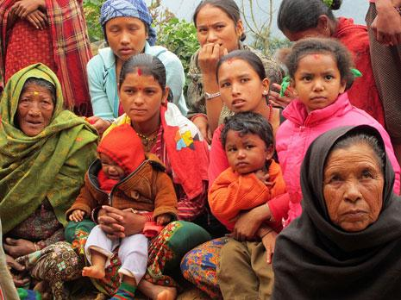
Kastien ulkopuolelle jäävät ihmiset ovat daliteja.
He ovat kouluttamattomia, köyhiä ja syrjäytyneitä ihmisiä.

